Slide 1
Les méthodes d’évaluation de la situation nutritionnelle
L’évaluation de l’état nutritionnel des personnes se sert de critères mesurables.
Ces critères reflètent des changements physiques, physiologiques et biochimiques qui sont les résultats d’une consommation alimentaire inadéquate (qualité et quantité) et de maladies.
L’état nutritionnel peut être évalué par :
• Des mesures corporelles (anthropométriques), utilisées pour mesurer la croissance des enfants et les changements dans la masse corporelle des adultes.
• Des examens cliniques et des tests biochimiques utilisés pour diagnostiquer les carences en micronutriments (par ex. l’iode, la vitamine A et le fer).

Slide 2
Les méthodes anthropométriques
C’est un ensemble de techniques de mesure du corps humain qui permettent d’apprécier l’état nutritionnel d’un individu.
Lorsque les apports alimentaires ne suffisent pas à couvrir les besoins nutritionnels (en énergie et en protéines surtout), on assiste à une fonte des tissus musculaires et adipeux qui se représente au niveau du poids, du tour de bras ou d’autres mesures anthropométriques.
Donc des mesures simples telles que le poids en fonction de l’ âge ou de la taille sont des indicateurs valables à l’état de nutrition protéino-énergétique. Les mesures anthropométriques doivent être réalisés par des personnes entrainés, à l’aide d’un matériel sensible et régulièrement contrôlé.

Slide 3
1. Mesure de la taille
La taille est déterminée par la longueur du squelette. La toise doit mesurer avec une précision d’un millimètre. Avant deux ans, elle est mesurée en position couchée (longueur couchée ). Après deux ans, elle est mesurée debout. La taille est évaluée au moins tous les trimestres dans la première année, tous les semestres chez le jeune enfant, puis une fois par an. Les valeurs sont reportées sur les courbes de croissance de référence figurant dans le carnet de Santé. On utilise les courbes de croissance de référence de l’OMS selon le sexe et l’âge.
2. Mesure du poids
Selon l’âge de l’enfant, le poids est mesuré par deux types de balance : un pèse-bébé pour les enfants de moins de trois ans, et une balance pour les enfants plus grands. Le poids est mesuré avec une précision de 10 g chez le nourrisson pesé nu, de 100 g chez I’ enfant plus âgé, pesé nu ou avec un sous-vêtement léger, de préférence le matin. Comme pour la taille ; les valeurs sont reportées sur les courbes de croissance de référence selon le sexe et l’âge.

Slide 4
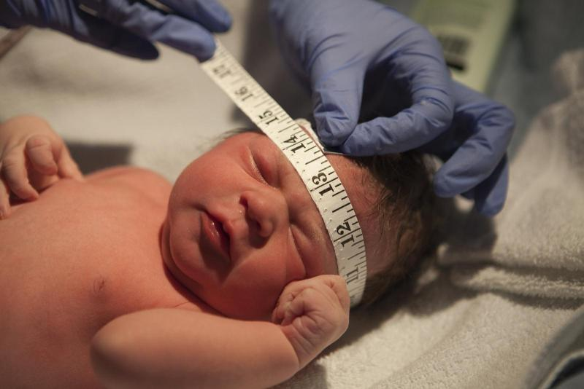
3. Périmètre crânien ou « circonférence céphalique maximale »
La mesure du périmètre crânien est en rapport direct avec le volume de l’encéphale et son poids. II est mesuré avec un mètre ruban souple gradué, au niveau du périmètre maximal (fronto-occipital). II augmente rapidement dans la première année, passant de 35 cm en moyenne à la naissance à 47,5 cm à un an. Sa croissance se ralentit rapidement par la suite. A trois ans, il atteint chez les garçons en moyenne 50 cm, soit 88 % de sa valeur définitive (57 cm) chez I’ homme adulte (respectivement 49 et 55 cm chez les filles).

Slide 5
4. Périmètre brachiale
Le périmètre brachial est un indicateur de la masse musculaire et donc principalement de l’état de nutrition protéique. La mesure se fait sur le bras gauche relaxé le long du corps à la mi-hauteur entre le coude et l’épaule à l’aide d’un mètre ruban. Chez l’enfant, on utilise aussi le bracelet brachial (appelé également bande de Shakir ou « Mid upper arm circumference (MUAC)»). Divisé en trois couleurs, vert, jaune et rouge, il permet de déterminer si l’enfant est atteint ou non de malnutrition, et si oui, de quelle forme de malnutrition il souffre (UNICEF, 2011).
Le calcul du rapport périmètre brachial/périmètre céphalique est le reflet de l’état nutritionnel chez l’enfant jusqu’à 5-6 ans. Ce rapport est normal lorsqu’il est supérieur à 0,3 ; on parle de dénutrition modérée lorsqu’il est entre 0,28 et 0,3, et de dénutrition sévère lorsqu’il est inférieur à 0,28.

Slide 6
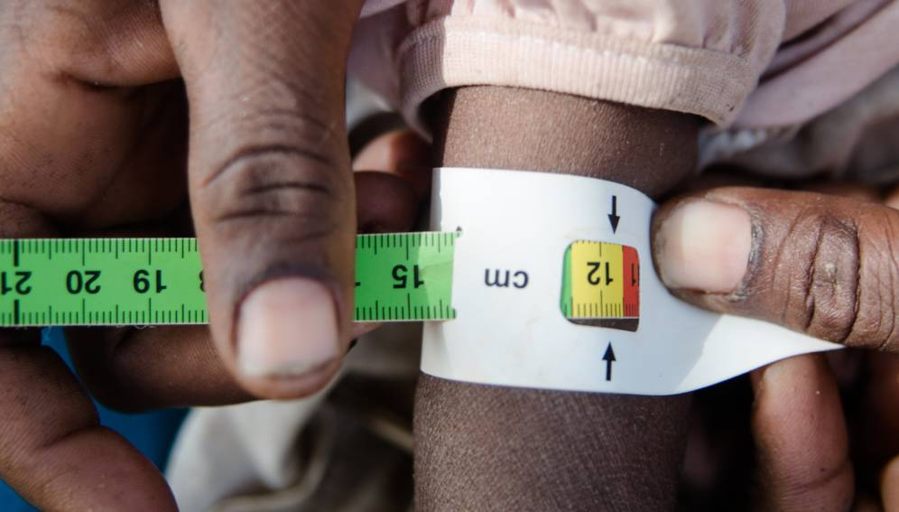

Slide 7
5. Circonférence musculaire brachiale (CMB)
est le reflet de la masse maigre, et est obtenue à partir des valeurs du périmètre brachial (PB en cm) et du pli cutané tricipital PCT (en mm) en appliquant la formule : CMB = PB – 3,14 x PCT (Frisancho 1974). Les tables de Frisancho ou les tables OMS concernant la CMB permettent de classer les patients en trois catégories : patients ayant une MM basse, normale ou élevée.

Slide 8
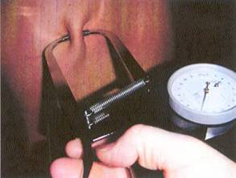
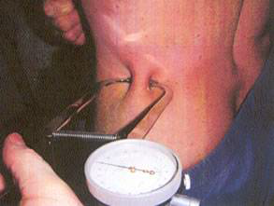
5. Tour de taille
Le tour de taille (ou circonférence de taille) est mesuré avec un mètre-ruban à mi distance entre le rebord costal inférieur et l’épine iliaque antéro-supérieure sur la ligne médioaxillaire, à la fin d’une expiration normale et sans exercer de pression sur la peau. Le tour de taille est bien corrélé à l’adiposité viscérale, responsable dans la survenue de maladies cardiovasculaires, du diabète de type 2 et plus récemment de certains cancers (Oppert, 2005 ; Jensen, 2008). La mesure de la circonférence abdominale est potentiellement intéressante pour identifier les enfants avec des complications métaboliques (Must et Anderson, 2006).
6. Mesure de l’épaisseur des plis cutanés
Mesure des plis cutanés sous-scapulaire et supra-iliaque

Slide 9
La méthode des plis cutanés est basée sur l’hypothèse que les sites choisis pour cette mesure représenteraient l’épaisseur moyenne du tissu adipeux sous-cutané et que celui-ci reflèterait une proportion constante de la masse grasse totale. La mesure s’effectue avec un compas spécial (compas de plis type Harpenden) qui exerce une pression standardisée (10 g/mm2) quelle que soit l’épaisseur de la peau pincée (Linares et Oppert ,2009).
Quatre plis cutanés sont fréquemment mesurés :
- pli cutané tricipital : à mi-hauteur du bras au niveau de la voussure du triceps.
- pli cutané bicipital : à mi-hauteur du bras au niveau de la voussure du biceps
- pli cutané sous-scapulaire : 1 cm sous l’angle inférieur de l’omoplate
pli cutané supra-iliaque : 1 cm au-dessus de la crête iliaque. (c’est la partie supérieure d’un des os du bassin, l’os coxal).
Les épaisseurs des quatre plis cutanés permettent d’estimer la masse grasse à partir des tables établies par Durnin en tenant compte de l’âge et du sexe. Ces tables estiment la densité corporelle. La MG (en% du poids corporel) est ensuite obtenue par l’équation de Siri (Durnin et Womersley, 1974). La masse maigre est calculée d’après la masse grasse (par différence avec le poids).

Slide 10
7. Indice de masse corporelle
L’indice de masse corporelle (IMC), appelé aussi l’indice de Quetelet (1871) est un critère global nutritionnel important, qui indique le risque de complications d’un patient en fonction du niveau d’IMC (Chung et al. 2015; Ringbäck Weitoft et al. 2008; Seidell et al. 1996). Il est obtenu par le rapport P/T2 (P en kg et T en m). Selon les références de l’OMS, chez les adultes l’IMC est normal lorsqu’il est compris entre 18,5 et 25, il y a une dénutrition lorsqu’il est < 18,5, entre 25 et 30 il s’agit d’un surpoids et >= 30 d’une obésité (Onis and Habicht 1996; WHO 1995).
IMC (kg/m²) = Poids (kg) / Taille (m) ²

Slide 11
La taille d’un malade peut être difficile à déterminer, surtout chez la personne âgée qui peut présenter des anomalies de la statique rachidienne (cyphose, tassements vertébraux). Dans ce cas, la détermination de la taille à partir de la hauteur du talon au genou (dT-G) selon la formule de Chumlea est bien corrélée à la taille réelle. Les formules sont :
Taille (homme) = (2,02 x dTG cm) - (0,04 x âge) + 64,19.
Taille (femme) = (1,83 x dTG cm) - (0,24 x âge) + 84,88.

Slide 12
Tableau : Classification de l’état nutritionnel IMC (kg/m2)
<16,00 Maigreur grave
16.00 - 16,99 Maigreur modérée
17,00 - 18,49 Maigreur légère
18,50 Ŕ 24,99 IMC normal
25,00 - 29,99 Surpoids
30,00 - 34,99 Obésité modérée ou classe I
35,00 - 39,99 Obésité sévère ou classe II
≥40,00 Obésité morbide ou massive ou classe III

Slide 13
8. Calcul de l’indice de Matière grasse
Notre corps contient une certaine quantité de graisse : environ 15 à 30 % chez les femmes et de 10 à 25 % chez les hommes.
2 formules :
L a formule proposée par Deurenberg, et al., en 1991 pour l’adulte : ou S= 1 pour femme et S= 0 pour homme
IMG = (1,2 × IMC) + (0,23 × âge) - (10,8 × S) - 5,4
en fonction de la masse M (kg) et de la taille T (m) :
IMG = (1,2 × M / T² ) + (0,23 × âge) - (10,8 × S) - 5,4
le résultat est exprimé en %.

Slide 14
Note : Cette formule ne s’applique pas à tous les adultes, elle n’est pas valable notamment pour les enfants de moins de 15 ans et les adultes de plus de 50 ans, les femmes enceintes ou qui allaitent, les personnes très musclées, les athlètes d’endurance de haut niveau, et les personnes géantes, naines ou amputées.

Slide 15
Exemples et Normes
femme de 29 ans, 1,58 m et 55 kg : IMG = 27,7 % ;
homme de 37 ans, 1,77 m et 74 kg : IMG = 20,63 % ;
femme de 23 ans, 1,80 m et 58 kg : IMG = 21,4 %
Normes
Femmes :
< 15 % : trop maigre ;
15-30 % : normal ;
> 30 % : trop de graisse.
Hommes :
< 10 % : trop maigre ;
10-25 %: normal ;
> 25 % : trop de graisse.
Note : Ces résultats peuvent ne pas être cohérents si le corps est musclé

Slide 16
Calcul de votre RTH
Le RTH, Rapport Taille /Hanches, est une mesure de l'adiposité du tronc, il permet de déterminer si l'adiposité a une répartition Androïde (en forme de pomme) ou Gynoide (en forme de poire). Les études statistiques montre qu'une répartition Androïde présente de gros risque de maladie cardio-vasculaires contrairement à une répartition Gynoide.
Le calcul du RTH est un excellent complément de l'IMC, c'est un bon indicateur du risque que représente le poids pour la santé.
le rapport tour de taille/tour de hanches (mesuré au centimètre de couturière)
La norme du rapport taille-hanche est de:
≤ 0,85 pour les femmes
1 pour les hommes

Slide 17
Définition de la répartition de la MG
une obésité Androïde (en forme de pomme): ou obésité abdominale correspond à un dépôt des graisses principalement au niveau du ventre. Cette répartition se retrouve fréquemment chez l'homme. C’est l’obésité qui expose le plus aux complications, car dans le sang : la glycémie, l’insuline, la dyslipidémie ( cholestérol total, LDL-cholestérol et triglycérides) , des protéines de l'inflammation, microalbuminurie. Les pathologies induites sont graves : diabète, hypertension artérielle, atteinte des artères coronaires (angine de poitrine, infarctus du myocarde) et cérébrales (thrombose ou hémorragie), anomalie de la fibrinolyse et bien d'autres. La résistance à l'insuline favorise l'apparition du diabète de type 2 chez les sujets génétiquement prédisposés.

Slide 18
une obésité Gynoide (en forme de poire): définit un excès de graisse situé principalement au niveau des cuisses comme c'est habituellement le cas chez la femme. Cette localisation n'a que peu d'impact sur la santé. entraîne peu de complications et elles sont sans gravité. Elle favorise les maux de dos, l’arthrose de hanches et de genoux, ainsi que l’insuffisance veineuse.

Slide 19
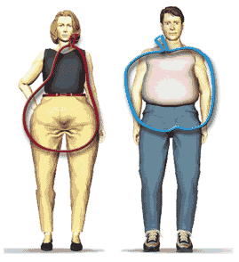
Figure montrant les 2 types d’obésité
Forme gynoide
Poire
Forme androide
Pomme

